Slide 1
任务：GUI实现成绩管理图像界面
前面我们学习了Python GUI 图像化界面Tkinter的基础知识，为了检测我们的学习成果，学以致用。我们从今天开始做一个综合Tkinter案例
主要功能：
（1）支持添加信息、修改信息、删除信息的功能
（2）修改账号和登录密码
（3）支持查询学生信息

Slide 2
完成主窗体的加载
from tkinter import *
from tkinter.ttk import *
import os
class MainWindow(Tk):
def __init__(self):
super().__init__()
… #定义起始参数:包括title，大小，背景颜色等等
def setup_UI(self):
… #定义各种参数，包括按钮，模板，和容器
if __name__ == '__main__':
this_main = MainWindow() #调用窗口类
this_main.mainloop()

Slide 3

创建容器
创建两个Panedwindow容器，左边添加按钮，右边作为TreeView显示界面
def setup_UI(self):
… #定义各种参数，包括按钮，模板，和容器
self.Pane_left = PanedWindow(width = 200,height = 540,style = "left.TPanedwindow")
self.Pane_left.place(x = 4,y = 94)
self.Pane_right = PanedWindow(width=685, height=540,style = "right.TPanedwindow")
self.Pane_right.place(x = 210,y = 94)
# 添加左边按钮
self.Button_add = Button()
self.Button_add.place(x = 40,y = 20)
self.Button_update = Button()
self.Button_update.place(x=40, y=45)
self.Button_delete = Button()
self.Button_delete.place(x=40, y=70)

Slide 4
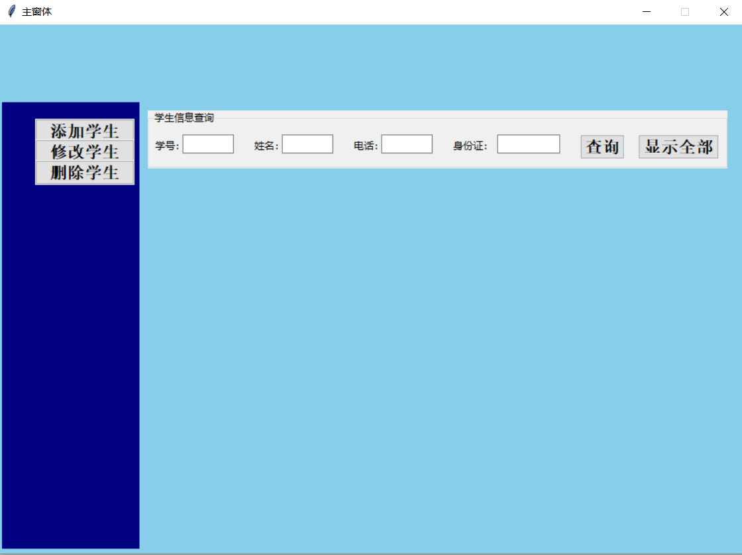
添加查询区域
创建两个Panedwindow容器，左边添加按钮，右边作为TreeView显示界面
def setup_UI(self):
… #定义各种参数，包括按钮，模板，和容器
self.Pane_right = PanedWindow(width=725, height=540, style="right.TPanedwindow")
self.Pane_right.place(x=170, y=94)
# LabelFrame
self.LabelFrame_query = LabelFrame(self.Pane_right,text = "学生信息查询 ",width = 700,height = 70)
… #添加其余Button

Slide 5
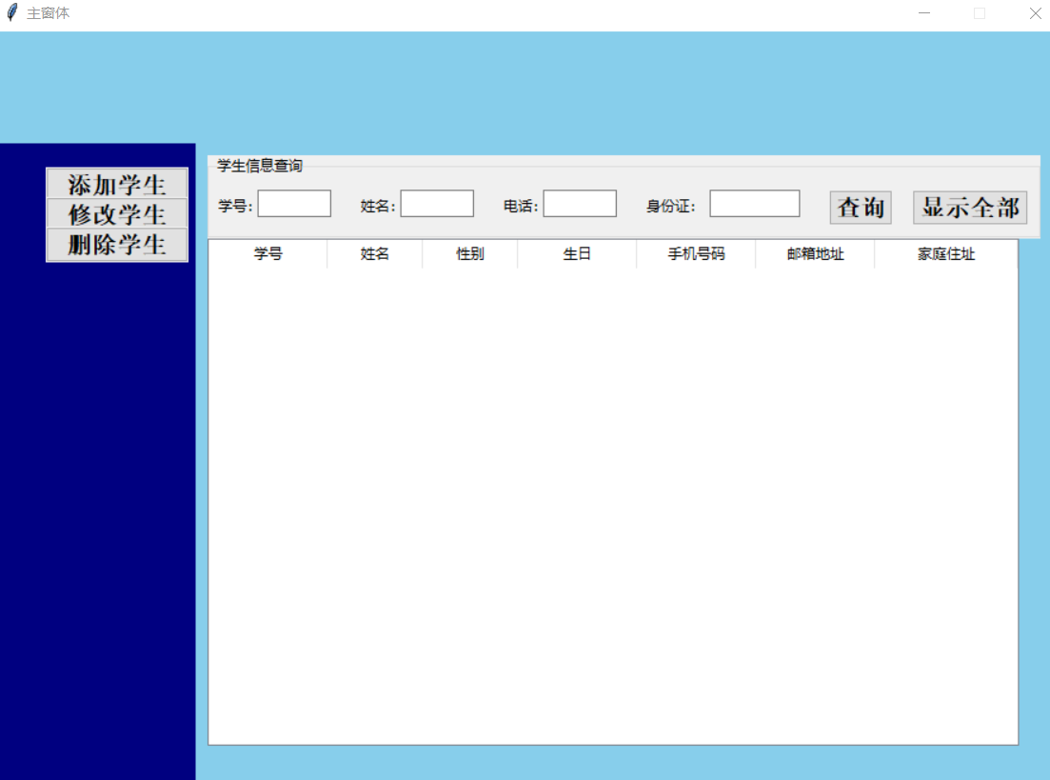
加载Treeview控件
创建控件、设置对齐方式和每个列的标题
def setup_UI(self):
# 添加TreeView控件
self.Tree = Treeview(self.Pane_right,columns=("sno","na mes",
"gender","birthday","mobile","email","address "),show="headings",height=20)
# 设置每一个列的宽度和对齐的方式
self.Tree.column("sno",width=100,anchor="ce nter")
…
# 设置每个列的标题
self.Tree.heading("sno",text="学号")
…
self.Tree.place(x=10,y=80)

Slide 6
加载学生信息到TreeView中
在主窗体中定义全局变量来存储学生信息
self.all_student_list = []
self.file_path = "F:/dx/vscode/python/stu.txt"
定义方法读取文件中的学生信息
def load_file_student_info(self):
if not os.path.exists(self.file_path):
messagebox.showinfo("系统消息","提供的文件名不存在！")
else:
try:
with open(file = self.file_path,mode = "r“, ,encoding='UTF-8') as f:
# 一次读一行
… #逐行读取文件，注意分隔
except:
messagebox.showinfo("系统消息","文件读取出现异常！")
在构造方法中把这个函数写入，以实现自动把学生信息写入
self.load_file_student_info()

Slide 7
加载学生信息到TreeView中
定义方法读取文件中的学生信息
def load_treeview(self,current_list):
# 判断是否有数据：
if len(current_list) == 0:
messagebox.showinfo("系统消息","没有数据加载")
else:
for index in range(len(current_list)): self.Tree.insert("", index,values=(current_list[index][0], current_list[index][1],
current_list[index][2]…)) #逐个录入加载出来的文件
在构造方法中调用该方法,自动把所有学生信息加载到TreeView中
self.load_treeview(self.all_student_list)

Slide 8
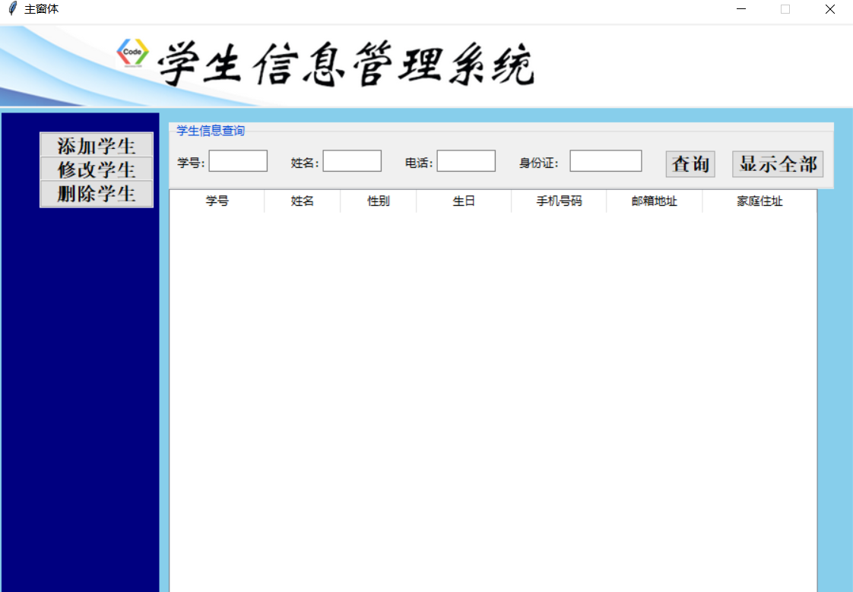
添加Log界面
在GUI界面添加图片来优化界面
def setup_UI(self):
# 添加TreeView控件
…
…
# Top_banner
self.Login_image = PhotoImage(file=“.” + os.sep + “img” + os.sep + “stu_main_top_banner0.png”) ##注意读取路径
self.Lable_image = Label(self, image=self.Login_image)
self.Lable_image.pack()

Slide 9
学生信息的浏览
在之前所定义的button赋予相应的功能事件的定义
浏览函数
def setup_UI(self):
# 添加TreeView控件
…
def view_student(self, event):
self.action_flag = 1
# 获取Tree表格双击某一行的数据,selection()如果没有指定参数，则表明以列表形式返回所有的item
item = self.Tree.selection()[0] # 获取双击某一行的项目标识符
# 这个Tree表格中的数据，只是显示了部分数据,为了显示明细窗体，我们需要加载文件中的读取出来的完整信息
Temp_student_list = self.Tree.item(item,
"values") # 通过item方法，获取该列的所有元
素，以元组的形式返回
# 遍历获得完整学生明细信息
for item in self.all_student_list:
if item[0] == Temp_student_list[0]:
self.current_student_list = item
self.load_detail_window()
self.Tree.bind("<Double-1>", self.view_student)

Slide 10
学生信息的添加，修改和删除
在之前所定义的button赋予相应的功能事件的定义
添加函数
def setup_UI(self):
# 添加TreeView控件
…
…
def add_student(self):
self.action_flag = 2
if self.load_detail_window() == 1:
self.load_all_student()
else:
return
self.Button_add = Button(self.Pane_left, text="添加学生", style="TButton", command=self.add_student)
self.Button_add.place(x=20, y=20)
self.Button_update = Button(self.Pane_left, text="修改学生", style="TButton", command=self.update_student)
self.Button_update.place(x=20, y=60)
self.Button_delete = Button(self.Pane_left, text="删除学生", style="TButton", command=self.delete_student)
self.Button_delete.place(x=20, y=100)
添加函数细节
def load_detail_window(self):
detail_window = detailgui.DetailWindow
(self.action_flag, self.current_student_list,
self.all_student_list)
self.wait_window(detail_window)
return detail_window.userinfo

Slide 11
学生信息的添加，修改和删除
修改函数
在之前所定义的button赋予相应的功能事件的定义
def update_student(self):
self.action_flag = 3
try:
item = self.Tree.selection()[0]
Temp_student_list = self.Tree.item(item, "values")
# 遍历获得完整学生明细信息
for item in self.all_student_list:
if item[0] == Temp_student_list[0]:
self.current_student_list = item
# 载入窗体
if self.load_detail_window() == 1:
self.load_all_student()
else:
return
except:
showinfo("系统消息","请先选中学生再修改")
def setup_UI(self):
# 添加TreeView控件
…
…
self.Button_add = Button(self.Pane_left, text="添加学生", style="TButton", command=self.add_student)
self.Button_add.place(x=20, y=20)
self.Button_update = Button(self.Pane_left, text="修改学生", style="TButton", command=self.update_student)
self.Button_update.place(x=20, y=60)
self.Button_delete = Button(self.Pane_left, text="删除学生", style="TButton", command=self.delete_student)
self.Button_delete.place(x=20, y=100)

Slide 12
学生信息的添加，修改和删除
删除函数
def delete_student(self):
try:
# 获取选中的学生
item = self.Tree.selection()[0]
Temp_student_list = self.Tree.item(item, "values")
# 询问是否删除
choose = askyesno("删除确认", "确定要删除该学生【学号:" + Temp_student_list[0] + ",姓名:" +
Temp_student_list[1] + "】的信息吗？")
if choose:
# 执行删除动作
for index in range(len(self.all_student_list)):
if self.all_student_list[index][0] == Temp_student_list[0]:
self.all_student_list.pop(index)
break
# 更新表格
self.load_all_student()
showinfo("系统消息", "删除成功！")
else:
return
except:
showinfo("系统消息", "请先选中学生再删除")
在之前所定义的button赋予相应的功能事件的定义
def setup_UI(self):
# 添加TreeView控件
…
…
self.Button_add = Button(self.Pane_left, text="添加学生", style="TButton", command=self.add_student)
self.Button_add.place(x=20, y=20)
self.Button_update = Button(self.Pane_left, text="修改学生", style="TButton", command=self.update_student)
self.Button_update.place(x=20, y=60)
self.Button_delete = Button(self.Pane_left, text="删除学生", style="TButton", command=self.delete_student)
self.Button_delete.place(x=20, y=100)

Slide 13
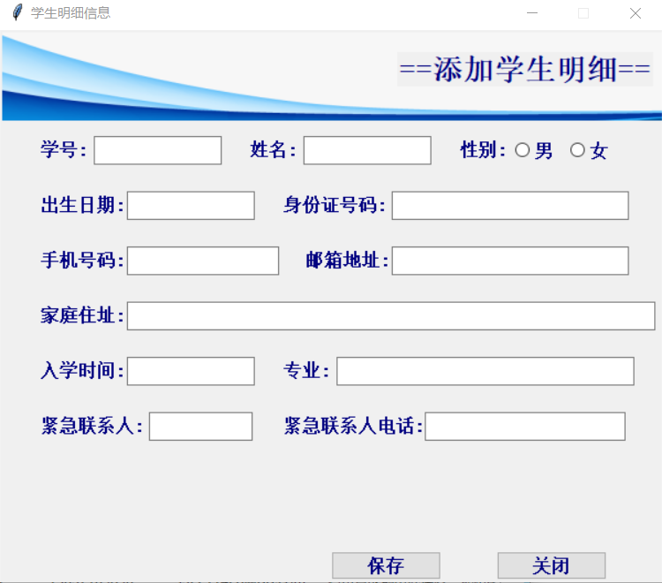
输入界面
在之前所定义的button赋予相应的功能事件的定义
from tkinter import *
from tkinter.ttk import *
from tkinter.messagebox import *
import os
class DetailWindow(Toplevel):
def __init__(self,action_flag:int,current_student:list,all_student_list:list):
super().__init__()
self.title("学生明细信息")
self.geometry("600x500+600+150")
self.resizable(0,0) # 不能改变大小

Slide 14
输入界面
在通过self.flag来分别定义修改信息，添加信息，修改信息
def load_windows_flag(self):
if self.flag == 1:
# 修改title
self.Label_title.configure(text="==查看学生明细==")
# 加载数据
self.load_student_detail()
# 控制控件的状态
self.Button_save.place_forget()
self.Entry_sno["state"] = DISABLED
self.Entry_name["state"] = DISABLED
self.Radio_man["state"] = DISABLED
self.Radio_woman["state"] = DISABLED
self.Entry_age["state"] = DISABLED
self.Entry_id["state"] = DISABLED
self.Entry_mobile["state"] = DISABLED
self.Entry_email["state"] = DISABLED
self.Entry_home["state"] = DISABLED
self.Entry_studyin["state"] = DISABLED
self.Entry_pro["state"] = DISABLED
self.Entry_emcon["state"] = DISABLED
self.Entry_emtel["state"] = DISABLED
elif self.flag == 2:
self.Label_title.configure(text="==添加学生明细==")
elif self.flag == 3:
self.Label_title.configure(text="==修改学生明细==")
# 填充数据
self.load_student_detail()
# 学号不允许修改
self.Entry_sno["state"] = DISABLED

Slide 15
关闭界面
需要通过一个函数self.protocol ，把界面关闭，并可以实现数据的保存
def close_window(self):
# 给用户提示：是否要保存数据
choose = askyesno("关闭前提醒", "关闭窗体前是否要将修改写入文件")
if choose:
try:
with open(self.file_path, mode="w", encoding="UTF-8") as fd:
fd.write("")
with open(self.file_path, mode="w", encoding="UTF-8") as fd:
for item in self.all_student_list:
temp = ",".join(item)
temp = temp.replace("\n", "") + "\n"
fd.write(temp)
except:
showinfo("系统消息", "写入文件出现异常")
# 提醒
showinfo("系统消息", "所有的修改已经写入到文件")
# 关闭
self.destroy()
else:
self.destroy()
def setup_UI(self):
# 添加TreeView控件
…
…
class MainWindow(Tk):
def __init__(self):
super().__init__()
#创建窗体关闭监听事件
self.protocol("WM_DELETE_WINDOW",
self.close_window)

